Slide 1
Analisando dados de um Dashboard de Vendas no Power BI

Slide 2
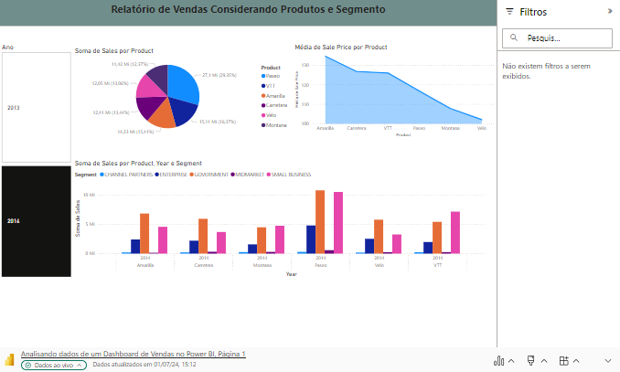
Analisando dados de um Dashboard de Vendas no Power BI

Slide 3
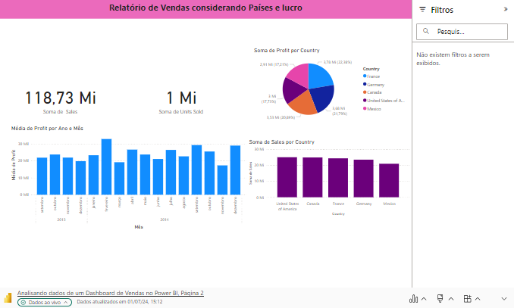

Slide 4
